Slide 1
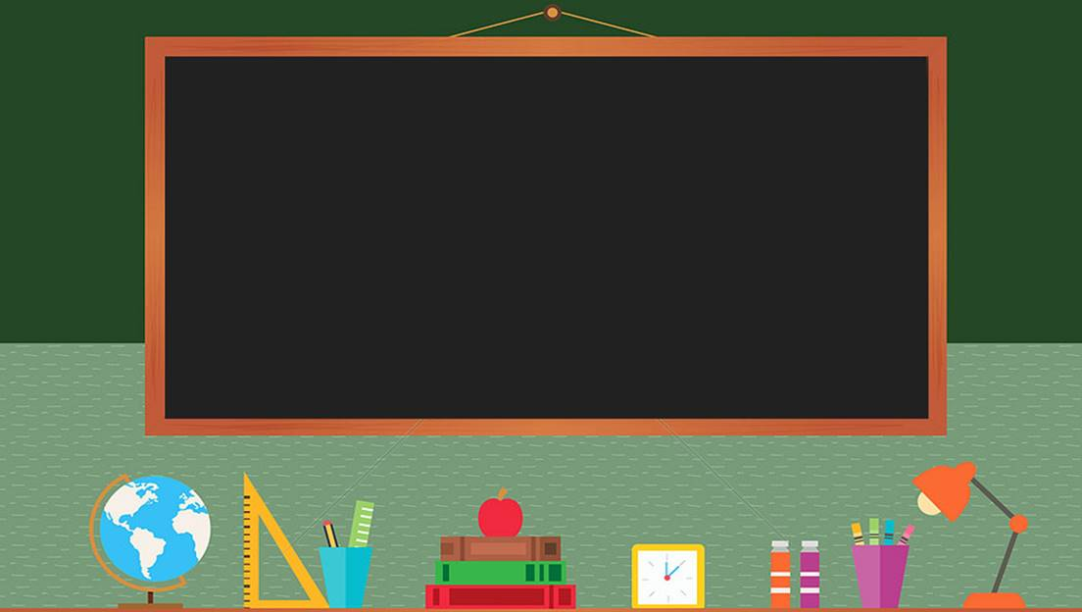

TRƯỜNG THCS LONG BIÊN
BÀI GIẢNG ĐIỆN TỬ MÔN CÔNG NGHỆ 6
BÀI 7. TRANG PHỤC VÀ ĐỜI SỐNG
GV: Đào Hồng Liên
Tổ Tự nhiên

Slide 2
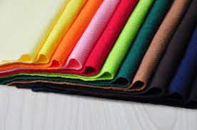
IV. MỘT SỐ LOẠI VẢI THÔNG DỤNG ĐỂ MAY TRANG PHỤC
Vải sợi pha được dệt bằng các sự có kết hợp từ hai hoặc nhiều loại sợi khác nhau
+ tính chất: có ưu điểm của các loại sợi thành phần
Ngôi nhà được trang bị hệ thống điều khiển tự động hay bán tự động cho các thiết bị trong gia đình Điều đó giúp cuộc sống trở nên tiện nghi hơn đảm bảo an ninh an toàn và tiết kiệm năng lượng.

Slide 3


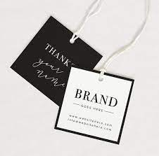
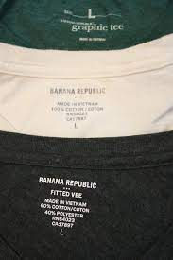
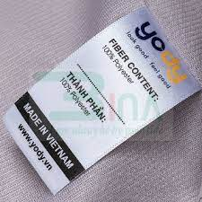
Nhãn quần áo cung cấp cho người tiêu dùng những thông tin về sản phẩm nhưng thương hiệu kích cỡ chất liệu cách bảo quản, cách giặt

Slide 4


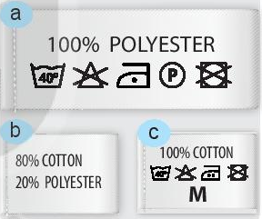
Kết nối năng lực
Đọc những nhãn quần áo trong hình 7.6 cho biết trang phục đó được làm từ loại vải nào? Trong ba loại vải này, em thích chọn áo được làm từ loại vải nào hơn? Tại sao?

Slide 5

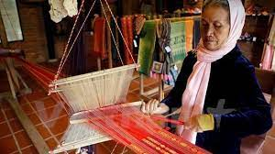
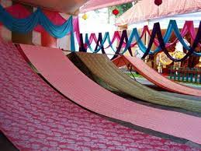
Kết nối nghề nghiệp
Nghề dệt lụa là một nghề lâu đời ở Việt Nam với những ngành nghề truyền thống như lụa Vạn Phúc
(Hà Nội ),Bảo Lộc( Lâm Đồng) Mã Châu( Quảng Nam),Tân Châu( An Giang),Nha Xá( Hà Nam ).Đây vừa là nơi sản xuất ra các sản phẩm lụa nổi tiếng vừa là các điểm tham quan du lịch văn hóa đặc sắc

Slide 6

Vận dụng
1. Kể tên một số loại trang phục thường mặc của em và tìm hiểu loại vải để may các sản phẩm đó với thời tiết mùa hè em sẽ chọn quần áo làm từ loại vải nào?
2. Tìm hiểu loại vải thường dùng đẹp may trang phục truyền thống đặc trưng cho dân tộc của em hoặc nơi em đang sinh sống?

Slide 7
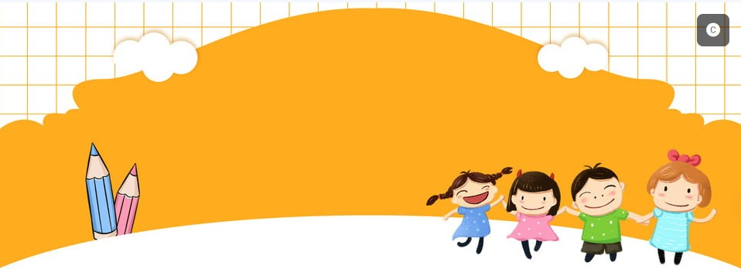
CẢM ƠN CÁC CON ĐÃ THEO DÕI

